Slide 1
D-Security原始檔案保護系統 測試規劃建議書

Slide 2
測試目標與範圍
測試範疇
MS-Office/Adobe PDF 文件加密保護與內外部應用
Internet Explorer/Google Chrome/FireFox 瀏覽器螢幕浮水印保護
測試目標
建立文件管控機制：確保無權限閱讀者無法開啟。
受保護應用程式應有螢幕及列印浮水印控管。
解決方案概述
架設文件安全管控主機與自動監控檔案伺服器設計目錄。
使用透明化加解密技術，以減少改變研發使用者習慣為前提。
監控相關軟體操作記錄，不影響使用者正常操作。

Slide 3
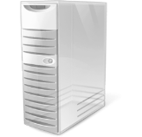






測試系統架構說明
Client端 1/N VM/實體機 Client
Server端
1 VM/實體機 Server
D-Security Server
APP
DS Agent(內部主管)
Web Policy
Server
DB
(測試預設使用 MySql)
DS Agent(內部成員)
DS Monitor (自動加解密)
File Server
DS Agent(外部Reader)
AD Server(身分認證)
Mail Server (審核及收發通知)

Slide 4
D-Security 軟硬體需求規格
伺服器端
用戶端
DS伺服器(虛擬機也可以) 作業系統：Windows 2003/2008/2012 Server CPU：Intel® Pentium™4 2.0GHz 以上 Memory：4GB以上 HDD：200MB(請以貴公司的檔案使用量及年數為考量, 而且空間可自由增加)
作業系統：Windows XP SP3以上 CPU：(CPU)：Intel Pentium IV 1.8GHz以上 Memory：1GB以上 HDD：300MB 以上

Slide 5




前置環境權限示意圖
高階主管
使用者權限
高階主管
可自行解密/轉流通
不管制瀏覽器浮水印
部門主管
解密/轉流通由高階主管審核
管制瀏覽器浮水印
部門成員
解密/轉流通由部門主管審核
管制瀏覽器浮水印
細部加密檔案權限如複製、列印、截圖等可調整
部門A主管
部門B主管
A
B
Share
Dec
部門A成員
部門B成員
Exc
部門A
部門B
File Server
© 1996-2008 W&Jsoft Inc. All rights reserved.

Slide 6
測試項目
檔案保護測試情境
File Server 監控加密情境
內部Agent 操作情境
檔案解密/轉流通審核機制
外部Viewer閱讀情境
系統內網與外網的做法
漫遊機制/防災機制
長期出差申請機制
文件都無法開啟，毀損處理方法
DS 還原版本
其他產品特色項目與操作

Slide 7
File Server 監控加密情境
DS Monitor 自動監控
File Server
A
B
Share
Dec
Exc
File Server自動檔案權限管理
A: 檔案加密僅A部門及高階主管可用
B: 檔案加密僅B部門及高階主管可用
Share: 共用目錄檔案加密皆可使用
Dec: 自動解密資料夾
Exc: 自動轉流通檔資料夾

Slide 8
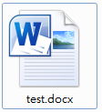
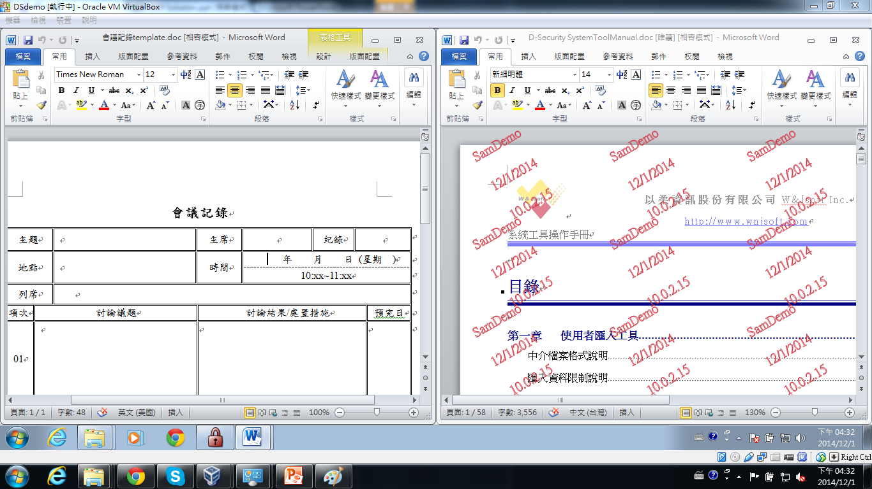

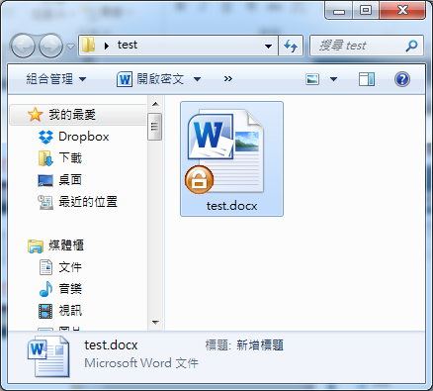
內部Agent 操作情境
自己產生的文件不加密
明文
密文
明密文可同時編輯存取
File Server
加密保護
可依權限設定測試 1. 特定目錄加密檔案是否可正常開啟
2. 可開啟之加密檔案內容管制(複製貼上/浮水印/列印等)
3. 瀏覽器管制浮水印效果

Slide 9
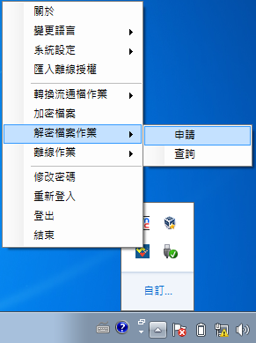
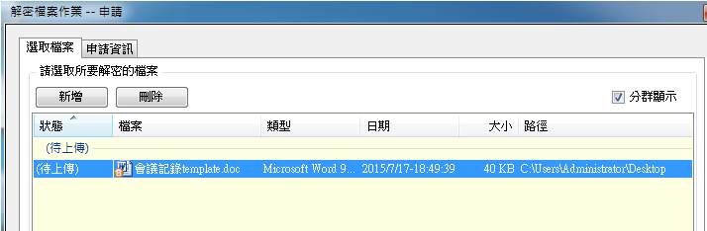
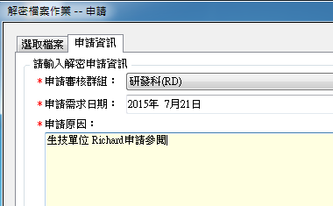
解密作業流程(一)
使用者解密申請
2.將申請之檔案或資料夾拖曳進來
1. 進入申請選單
3.填寫申請原因後送至主管審核

Slide 10
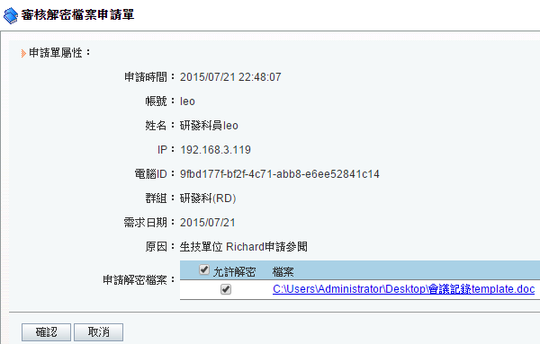
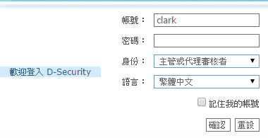
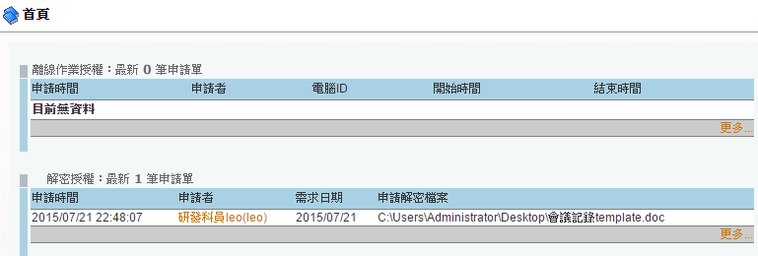
解密作業流程(二)
使用者申請解密主管審核
3.可確認申請內容並確認是否允許
1. 主管透過Web Server登入 (此段可整合Email)
2. 點閱查閱待審清單

Slide 11
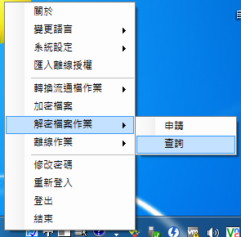
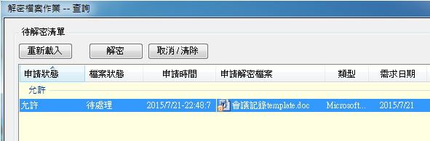


解密作業流程(三)
使用者申請狀況查詢與解密檔案
3.已允許則可點選該項目進行解密
2.可確認主管是否已允許解密
進入解密
查詢選單
4.檔案即從保護狀態變為一般明文

Slide 12
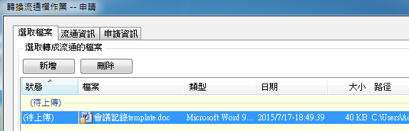
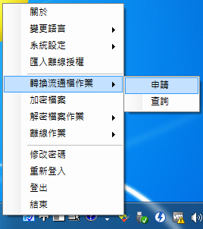
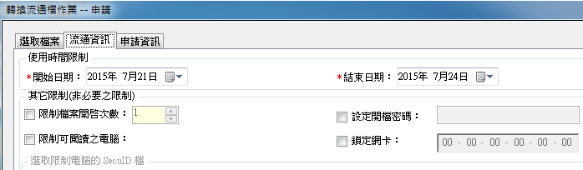
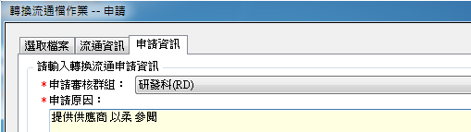
檔案轉流通作業流程(一)
使用者申請轉流通
2.將申請之檔案或資料夾拖曳進來
1. 進入申請選單
3.可設定該文件之相關保護及限制
4.填寫申請原因後送至主管審核

Slide 13
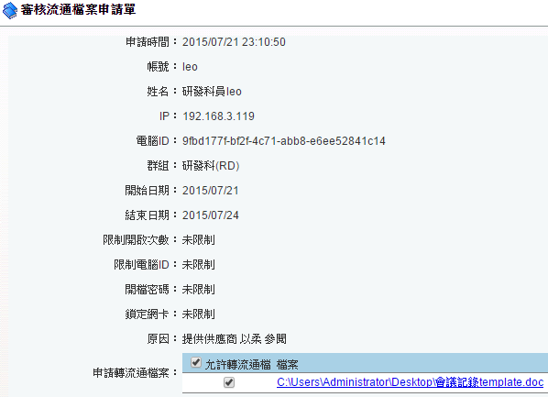

檔案轉流通作業流程(二)
使用者申請轉流通主管審核
3.可確認申請內容並確認是否允許
1. 主管透過Web Server登入 (此段可整合Email)
2. 點閱查閱待審清單

Slide 14
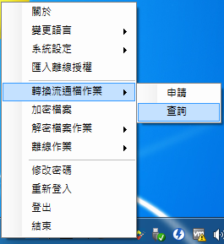
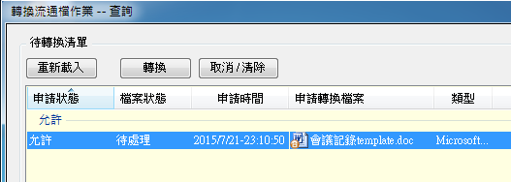

檔案轉流通作業流程(三)
使用者申請轉流通查詢與轉換檔案
3.已允許則可點選該項目進行另存
2.可確認主管是否已允許轉換檔案
進入流通
查詢選單
4.檔案即從保護狀態變為對外流通

Slide 15


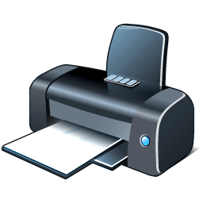
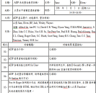
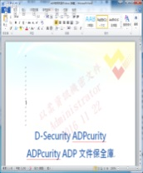




外部Viewer閱讀情境
內容保護
禁止列印
密碼驗證
Password
限定電腦
有效期限
次數限制

Slide 16
測試項目
檔案保護測試情境
File Server 監控加密情境
內部Agent 操作情境
檔案解密/轉流通審核機制
外部Viewer閱讀情境
系統內網與外網的做法
漫遊機制/防災機制
長期出差申請機制
文件都無法開啟，毀損處理方法？
DS 還原版本
其他產品特色項目與操作

Slide 17
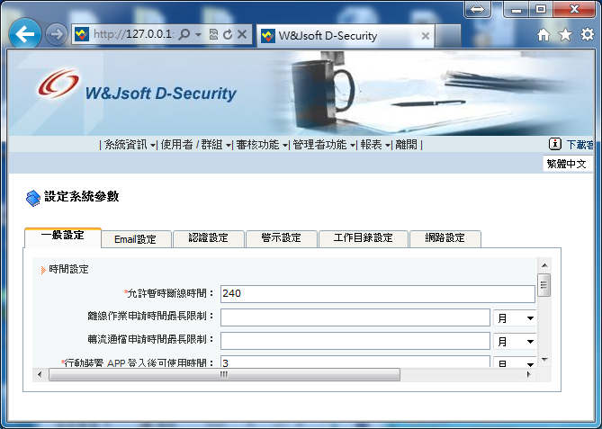
漫遊機制/防災機制
系統可設定防災時間, 時間內使用者無法連線下加解密檔案可正常運作

Slide 18
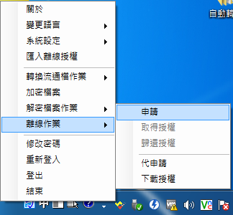
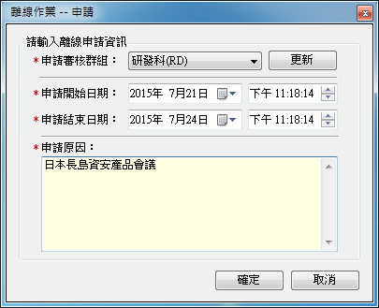
長期出差申請機制(一)
使用者申請離線出差
1. 進入申請選單
2.填寫離線出差日期與原因

Slide 19
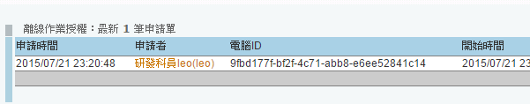
長期出差申請機制(二)
使用者申請離線出差主管審核
2. 點閱查閱待審清單
1. 主管透過Web Server登入 (此段可整合Email)

Slide 20
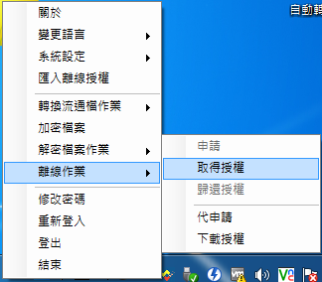
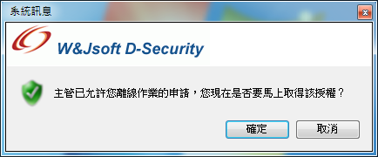
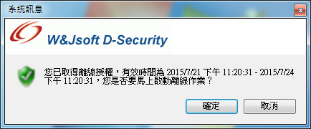
長期出差申請機制(三)
使用者申請離線出差取得授權
2.已允許則可點選確認取得授權
3.取得授權後即可在有效時間內進入離線模式
進入取得
授權選單
使用者於離線期間即可維持檔案加解密正常運作

Slide 21
測試項目
檔案保護測試情境
File Server 監控加密情境
內部Agent 操作情境
檔案解密/轉流通審核機制
外部Viewer閱讀情境
系統內網與外網的做法
漫遊機制/防災機制
長期出差申請機制
文件都無法開啟，毀損處理方法？
DS 還原版本
其他產品特色項目與操作

Slide 22
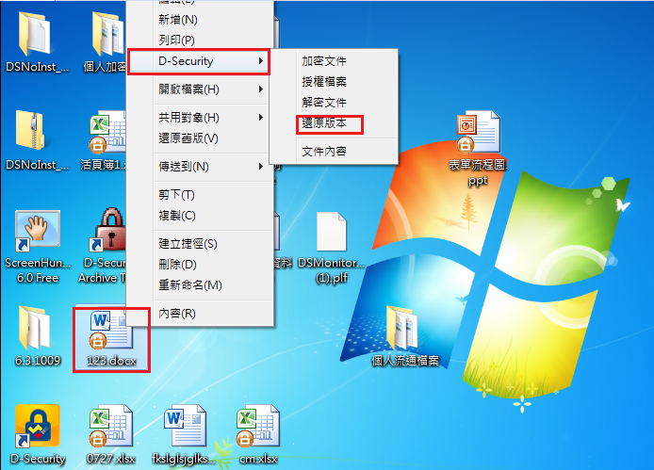
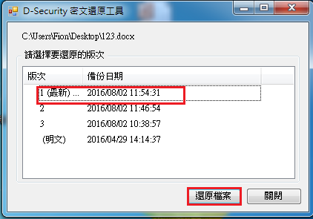
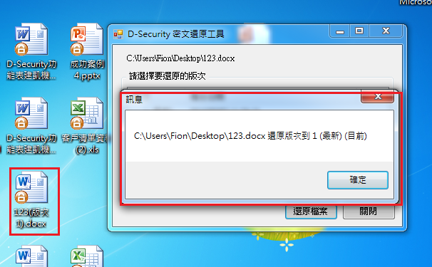
DS 還原版本功能
DSecurity可設定還原至前3版 , 此參數可調整

Slide 23
測試項目
檔案保護測試情境
File Server 監控加密情境
內部Agent 操作情境
檔案解密/轉流通審核機制
外部Viewer閱讀情境
系統內網與外網的做法
漫遊機制/防災機制
長期出差申請機制
文件都無法開啟，毀損處理方法？
DS 還原版本
其他產品特色項目與操作

Slide 24
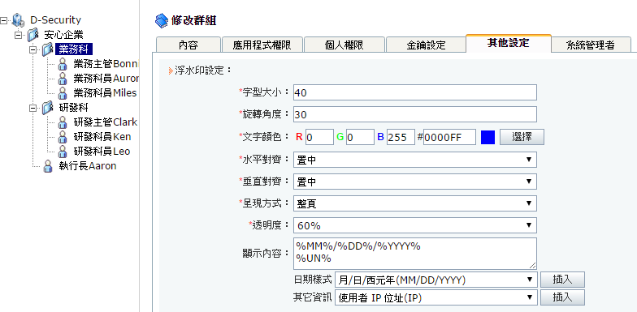
列印浮水印保護
根據不同使用者情境可定義不同列印浮水印
可設定日期、時間、使用者IP、登入帳號等動態參數作為浮水印

Slide 25
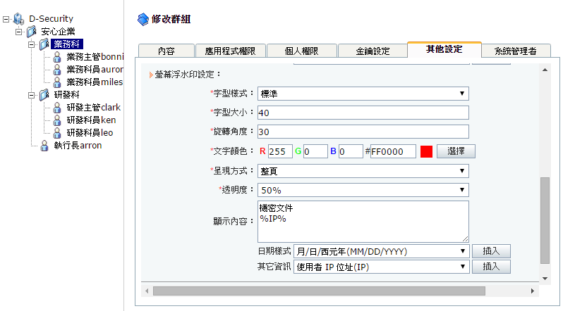
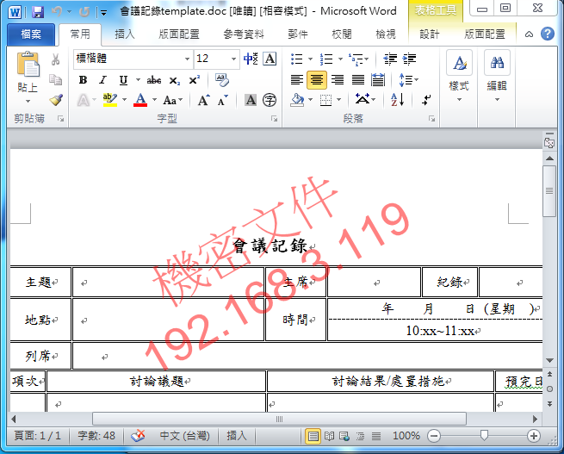
螢幕浮水印保護
根據不同使用者情境可定義不同螢幕浮水印
可設定日期、時間、使用者IP、登入帳號等動態參數作為識別

Slide 26
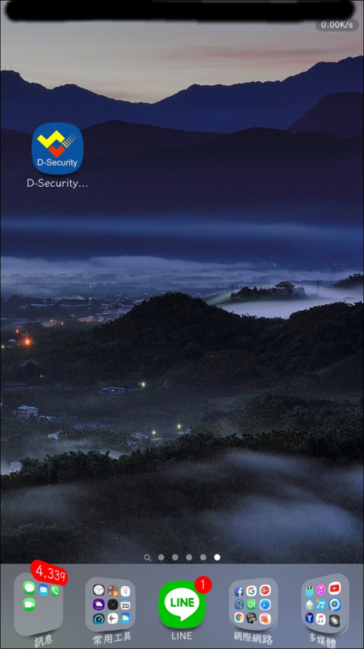
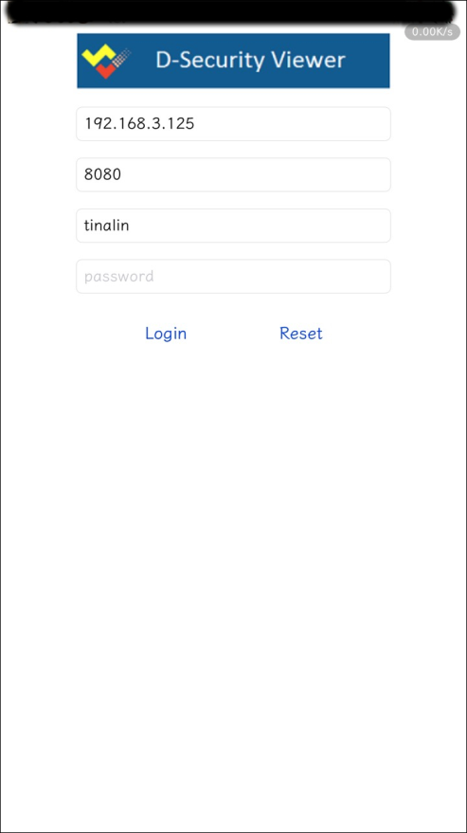
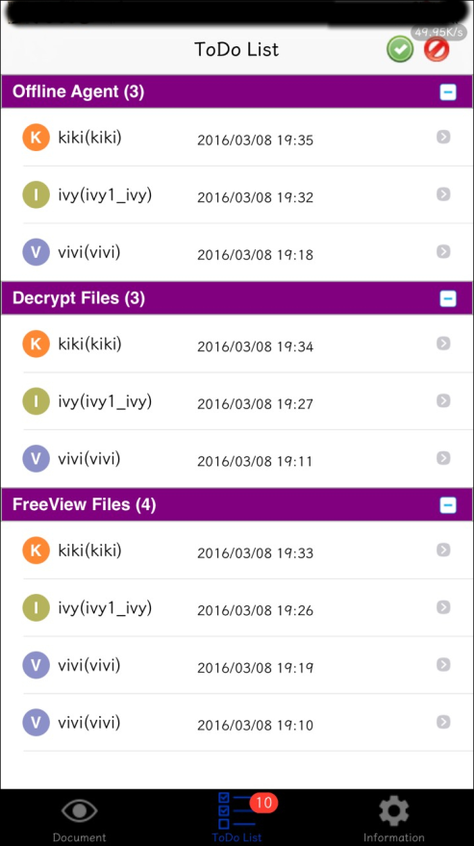
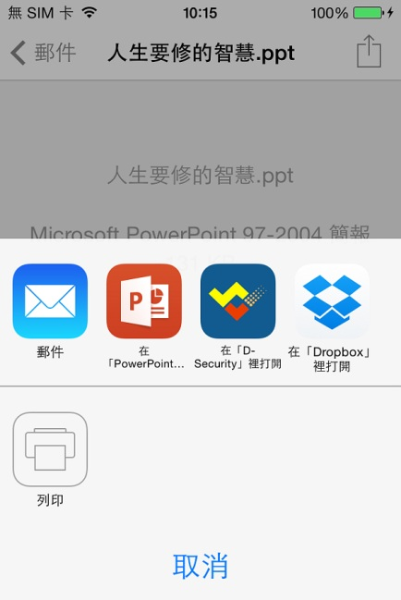
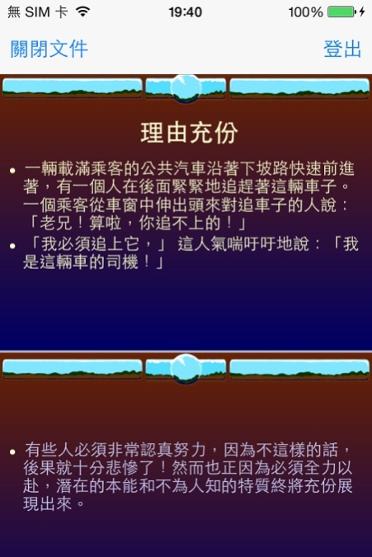
行動裝置應用
透過D-Security Viewer APP 安裝並認證
主管線上審核
閱讀加密文件
選擇APP開啟

Slide 27
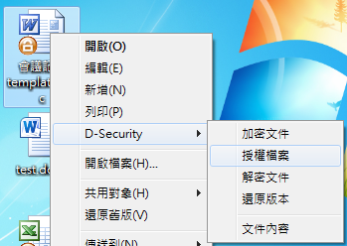
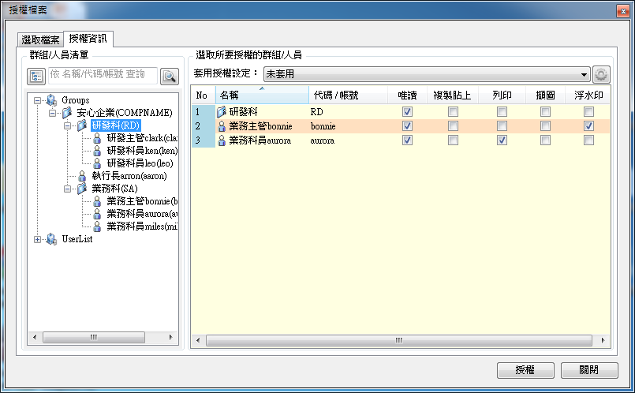
文管文件分權
可授權檔案限制特定人員使用
2.可設定檔案給不同單位或使用者的操作權限
若具備授權檔案權限則可透過選單進行授權

Slide 28
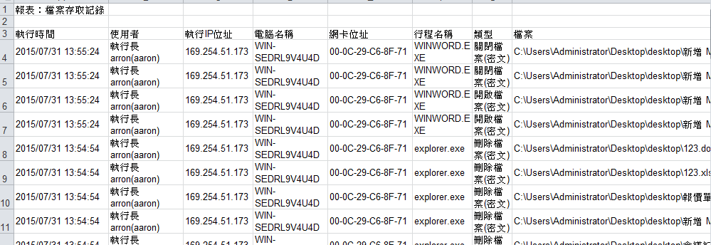



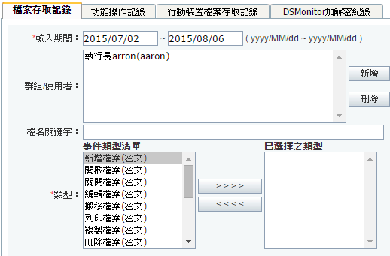
稽核log查詢
日期、使用者、檔案資訊完整記錄，查詢結果亦可轉成Excel檔案協助管理與分析
各項紀錄透過網頁介面即可查詢，方便稽核人員進行確認

Slide 29
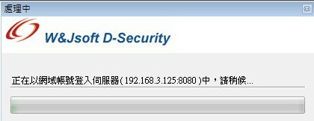
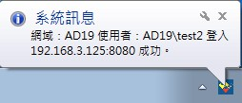
AD Single Sign On整合登入
與AD整合自動登入

